Slide 1

第五课 做守法的公民
5.2 预防犯罪

Slide 2
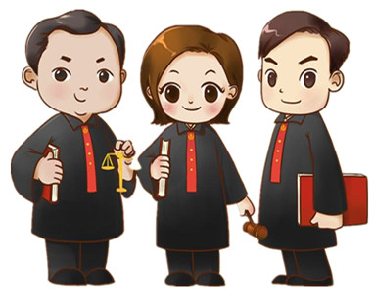
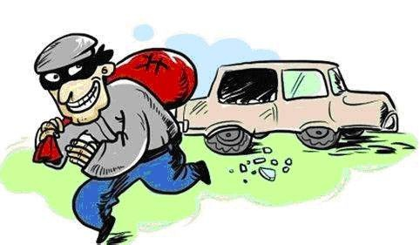
课本P52 案例 猜猜罪名和责任
镜头一：砸破汽车玻璃偷盗车内物品
行为的性质：盗窃罪
应承担的法律责任：《刑法》第二百六十四条【盗窃罪】：盗窃公私财物，数额较大的，处三年以下有期徒刑、拘役或者管制，并处或者单处罚金；
数额巨大或者有其他严重情节的，处三年以上十年以下有期徒刑，并处罚金；

Slide 3
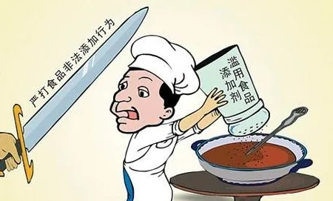
镜头二：在食品生产过程中添加非法食品添加剂
行为的性质：生产销售伪劣产品罪
应承担的法律责任：《刑法》第一百四十四条【生产、销售有毒有害食品罪】：在生产、销售的食品中掺入有毒、有害的非食品原料的，或者销售明知掺有有毒、有害的非食品原料的食品的，处五年以下有期徒刑或者拘役，并处罚金；
对人体健康造成严重危害的，处五年以上十年以下有期徒刑，并处罚金；

Slide 4
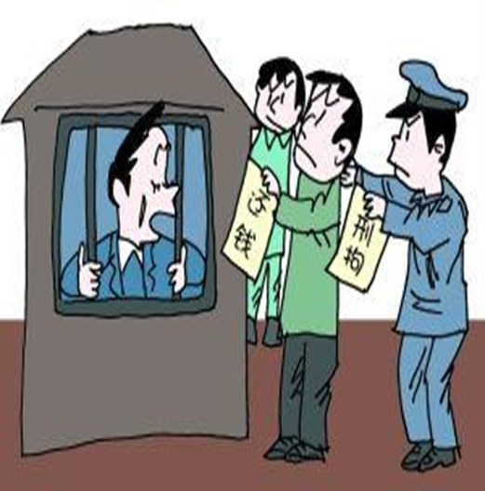
镜头三：为了逼对方还债而绑架他人
行为的性质：非法拘禁罪
应承担的法律责任：《刑法》第二百三十八条：非法拘禁他人或者以其他方式非法剥夺他人人身自由的，处三年以下有期徒刑、拘役、管制或者剥夺政治权利。具有殴打、侮辱清节的，从重处罚。

Slide 5
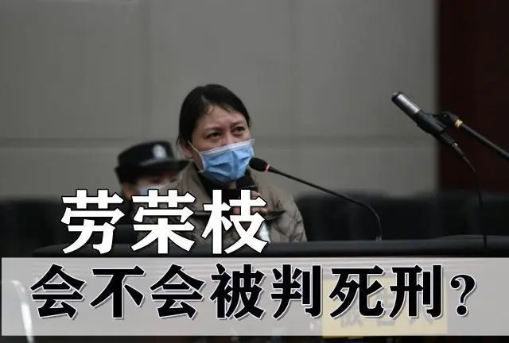
劳荣枝案
1996年至1999年间，劳、法二人共谋并分工，由劳荣枝在娱乐场所从事陪侍服务，物色作案对象，由法子英实施暴力，共同实施抢劫、绑架、故意杀人4起。案发后，劳荣枝使用“雪莉”等化名潜逃，并于2019年11月28日被公安人员抓获归案。
劳荣枝故意杀人致五人死亡；抢劫致一人死亡，抢劫数额巨大，并具有入户抢劫情节；绑架致一人死亡，勒索赎金7万余元，犯罪情节特别恶劣，手段特别残忍，主观恶性极深，人身危险性和社会危害性极大，后果和罪行极其严重，抢劫罪、绑架罪，数罪并罚，决定执行死刑，剥夺政治权利终身，并处没收个人全部财产。

Slide 6

1.刑法的内容及作用 P52
明确规定了什么行为是犯罪，以及对犯罪应当判处什么样的刑罚的法律。
含义
作用
惩治犯罪、保护国家和人民利益的有力武器。

Slide 7
对比分析
事例 | 情节 | 违反的法律 | 联系
殴打他人，造成轻微伤害的，违反治安管理处罚法，属于一般违法行为
殴打他人，导致其重伤甚至死亡的，触犯了刑法，属于犯罪行为
一般违法行为
治安管理处罚法
它们之间没有不可逾越的鸿沟
刑法
犯罪

Slide 8
2.犯罪的三个基本特征 P53
犯罪含义：
是指具有严重社会危害性、触犯刑法并依法应受刑罚处罚的行为。
基本特征：
严重社会危害性
刑事违法性
应受刑罚处罚性
最本质特征
法律标志
必然法律后果

Slide 9
违法？犯罪？
1.公共场所不戴口罩，经过劝阻还是拒绝戴口罩；
2.应该去做核酸检测而没有去按照规定做核酸检测；
3.因为自身被隔离或者小区被封，翻越护栏逃离小区的；
4.伪造核酸检测证明的。
200元的罚款或者5日以上10日以下的拘留，最轻的也可能受到公安机关的警告。
一般违法行为
1.与疫情防控的工作人员、检查人员发生冲突，情节严重的，涉嫌构成妨害公务罪；
犯罪
刑罚处罚
2.在网上发布一些虚假信息和谣言，严重扰乱社会秩序的，涉嫌构成寻衅滋事罪或者编造、故意传播虚假恐怖信息罪；

Slide 10
3.刑罚含义、种类 P54
含义：
刑罚又称为刑事处罚、刑事处分，是指审判机关依法对犯罪分子适试用的最严厉的强制性法律制裁方法，以限制或剥夺犯罪人权益为主要内容。
种类：
根据我国刑法的规定，刑罚分为主刑和附加刑两大类。
刑罚
主刑
附加刑
附加刑可以同时使用
主刑只能单独使用
剥夺政治权利
没收财产
驱逐出境
有期徒刑
拘役
无期徒刑
死刑
管制
罚金

Slide 11
案件分析：杭州保姆纵火案判决书
2018年2月9日9时30分，杭州市中级人民法院在本院第二法庭公开宣判被告人莫焕晶放火、盗窃一案，以放火罪判处被告人莫焕晶死刑，剥夺政治权利终身；以盗窃罪判处其有期徒刑五年，并处罚金人民币一万元，二罪并罚，决定执行死刑，剥夺政治权利终身，并处罚金人民币一万元
法院的判决中，哪些是主刑？哪些是附加刑？

Slide 12
思考：“刑法”与“刑罚”相同吗？
刑法，刑法明确了规定什么行为是犯罪，以及对犯罪应当判处什么样的刑罚。（法律）
刑罚，又叫刑事处罚、刑事处分，是指审判机关对犯罪分子适用的最严厉的强制性制裁方法，以限制或剥夺犯罪人权益为主要内容。（处罚方法）
有人说，年龄小的人一般不会犯罪，即使犯了罪也不会受到刑罚处罚。你同意吗？

Slide 13
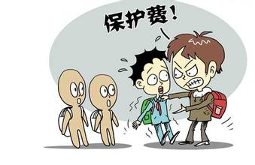
15岁中学生陈某，原本是一个品学兼优的好学生。自从结识了一些社会上一群游手好闲的“朋友”，他逐渐无心学习，经常旷课。开始他还有些自责，觉得对不起父母和老师，后来便放纵自己，并因偷东西、打骂同学等受到学校处分。但他并没有吸取教训，反而经常偷窃财物等，因此被公安机关拘留。但他仍不思悔改，为搞到钱去网吧玩游戏，他和另外两个“朋友”竟拦路抢劫，在短短几天内多次作案，最终因犯抢劫罪被判刑。
思考：陈某是如何走上犯罪道路的？给我们带来哪些启示？
1
2
3
4
交友不慎
不良行为
严重不良行为
犯罪
提示：预防犯罪，需要我们杜绝不良行为。不良行为与犯罪之间没有不可逾越的鸿沟。

Slide 14
《预防未成年人犯罪法》P56-相关链接
 | 不良 | 严重不良
1 | 吸烟喝酒 | 结伙斗殴，追逐、拦截他人，强拿硬要或者任意损毁、占用公私财物等寻衅滋事行为
2 | 多次旷课、逃学 | 非法携带枪支、弹药或者弩、匕首等国家规定的管制器具；
3 | 无故夜不归宿、离家出走； | 殴打、辱骂、恐吓，或者故意伤害他人身体；
4 | 沉迷网络 | 盗窃、哄抢、抢夺或者故意损毁公私财物；
5 | 与社会上具有不良习性的人交往，组织或者参加实施不良行为的团伙 | 吸食、注射毒品，或者向他人提供毒品；
6 | 进入法律法规规定未成年人不宜进入的场所； | 卖淫、嫖娼，或者进行淫秽表演
7 | 参与赌博、变相赌博，或者参加封建迷信、邪教等活动 | 参与赌博赌资较大；
8 | 阅览、观看或者收听宣扬淫秽、色情、暴力、恐怖、极端等内容的读物、音像制品或者网络信息等 | 传播淫秽的读物、音像制品或者信息等；
9 | 其他不利于未成年人身心健康成长的不良行为 | 其他严重危害社会的行为

Slide 15
4.怎样加强自我防范？
①我们作为社会成员，要珍惜美好生活，认清犯罪危害，远离犯罪。 P55-1
②预防犯罪，需要我们杜绝不良行为。P55-2
③生活在法治社会，我们应增强法治观念，依法自律，做一个自觉守法的人。要从小事做起，避免沾染不良习气，自觉遵纪守法，防患于未然。 P56

Slide 16

课堂小结
4
刑法作用及内容
严重社会危害性
刑事违法性
应受刑罚处罚性
了解罪与罚
犯罪的基本特征
刑罚含义及分类
预防犯罪
要珍惜美好生活，认清犯罪危害，远离犯罪
加强自我防范
预防犯罪，需要我们杜绝不良行为
我们要从小事做起，避免沾染不良习气，自觉遵纪守法，防患于未然。

Slide 17
5
课堂小测
1、大学生闫某因捕猎并售卖了十六只国家二级保护动物燕隼,被法院以非法猎捕珍贵、濒危野生动物罪和非法收购珍贵、濒危野生动物罪,判处有期徒刑十年半。闫某被严惩是因为其行为 ( )
①具有严重的社会危害性
②触犯野生动物保护法和刑法的有关规定
③属于民事违法行为,应承担民事责任
④是行政违法行为,应受行政处罚
A.①② B.①④ C.②③ D.③④
A

Slide 18
5
课堂小测
2、在法律家族中，刑法是比较特别的一种法律。下列对刑法认识正确的是（ ）
①刑法和宪法处于同等地位，一样重要
②刑法是惩治犯罪、保护国家和人民利益的有力武器
③刑法明确规定了什么行为是犯罪
④刑法规定了对犯罪应当判处什么样的刑罚
A. ①②③ B. ①③④ C. ①②④ D. ②③④
D

Slide 19
5
课堂小测
3、某市未成年人管教所对在押的少年犯进行调查的数据显示，从他们曾有的行为看，有打架行为的占57.9%，有旷课行为的占49.8%，经常光顾网吧的占44.9%，有赌博行为的占44.3%，看过黄色书籍和淫秽影像制品的占31.9%。这说明 ( )
①不良行为任其发展，可能导致违法行为
②不良行为必然发展为违法行为
③青少年要抵制不良行为，预防违法犯罪
④不良行为是小节，无关紧要
A. ①② B. ②④ C. ①③ D. ③④
C

Slide 20
5
课堂小测
4、八年级学生牛牛经常旷课,夜不归宿,到网吧玩游戏。后因缺钱上网,持刀抢劫,造成受害人重伤,受到刑罚处罚。同学们对此在QQ上展开了议论,其中说法正确的 ( )
①小兔子乖乖:专心学习,遵纪守法,防微杜渐,否则害人害己
②笨笨鸟:牛牛受刑罚处罚,是因为他经常旷课、夜不归宿
③绿魁·茶:未成年人违法犯罪一般都是从不良习气开始的,我们应避免沾染不良习气
④一剪梅:不良行为和严重不良行为会对个人、家庭和社会造成危害,我们应引以为戒
A.①②④ B.①②③ C.②③④ D.①③④
D

Slide 21
5
课堂小测
5、犯罪历来是国家法律打击的重点，犯罪分子终究要受到严厉的刑罚处罚。犯罪的基本特征有（ ）
①犯罪是具有严重社会危害性的行为
②犯罪是一种触犯刑法的行为
③犯罪是一种触犯民事法律法规的行为
④犯罪是应受到刑罚处罚的行为
A①② B．①②④ C．①③④ D．②③④
B

Slide 22
5
课堂小测
6、学生刘某原来是个好学生，自从认识了一些网友后，就经常旷课，到网吧打游戏，吸烟、酗酒，多次勒索同学，受到学校处分；并在社会上偷窃财物，参与赌博，被公安机关拘留；但他仍不悔改，为了筹集赌资，与网友拦路抢劫多次，最终判处有期徒刑。
(1)刘某为什么会走上违法犯罪的道路？
提示：他之所以走上违法犯罪道路，在于他自己道德水平低；法治观念淡薄；自制力差；不能明辨是非；不能抵制诱惑等。
(2)我们应该怎样预防违法犯罪？
提示：①我们作为社会成员，要珍惜美好生活，认清犯罪危害，远离犯罪。
②预防犯罪，需要我们杜绝不良行为。不良行为与犯罪之间没有不可逾越的鸿沟。
③生活在法治社会，我们应增强法治观念，依法自律，做一个自觉守法的人。要从小事做起，避免沾染不良习气，自觉遵纪守法，防患于未然。

